Slide 1

«Diagrams as code»
…med C4 og Structurizr
Andreas Ravnestad
Notes:
I dag skal vi snakke om programvarearkitektur, om C4-modellen, og hvordan vi kan lage «code first» arkitekturdiagrammer med Structurizr.
Disclaimer:
Jeg er ingen autoritet på verken programvarearkitektur, C4 eller structurizr
Bare still spørsmål underveis
Kjører noen lettfordøyelige slides først med litt lett teoretisk bakgrunn
Deretter teknisk demo

Slide 2
Programvarearkitektur
Komponenter
Relasjoner
Egenskaper
Prinsipper
Notes:
Når jeg bruker begrepet arkitektur i dag så mener jeg helt spesifikt programvarearkitektur.
Programvarearkitektur er den fundamentale strukturen i et programvaresystem.
Denne strukturen består av komponenter, relasjoner mellom disse, og egenskaper ved både komponenter og relasjoner.
I tillegg til den vanlige definisjonen med komponenter, relasjoner og egenskaper så synes jeg det også er viktig å nevne arkitekturprinsipper som ofte er en viktig bidragsyter (på godt og vondt) til hvordan programvarearkitekturen blir seende ut
Det mange faktorer som kan påvirke programvarearkitekturen. Det være seg ikke-funksjonelle krav som relaterer til kvalitetsattributter, det kan være miljømessige faktorer, menneskelig dynamikkk, forretningsstrategi, og mye annet.
Det kan også være verdt å nevne at programvarearkitektur er en struktur oppstår uansett om man velger å forholde seg til den eller ikke.

Slide 3
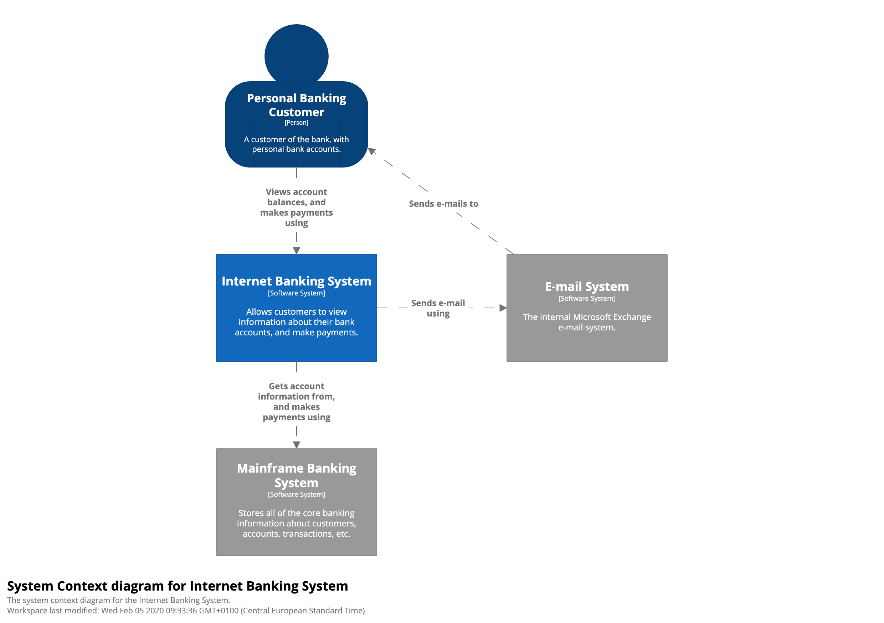
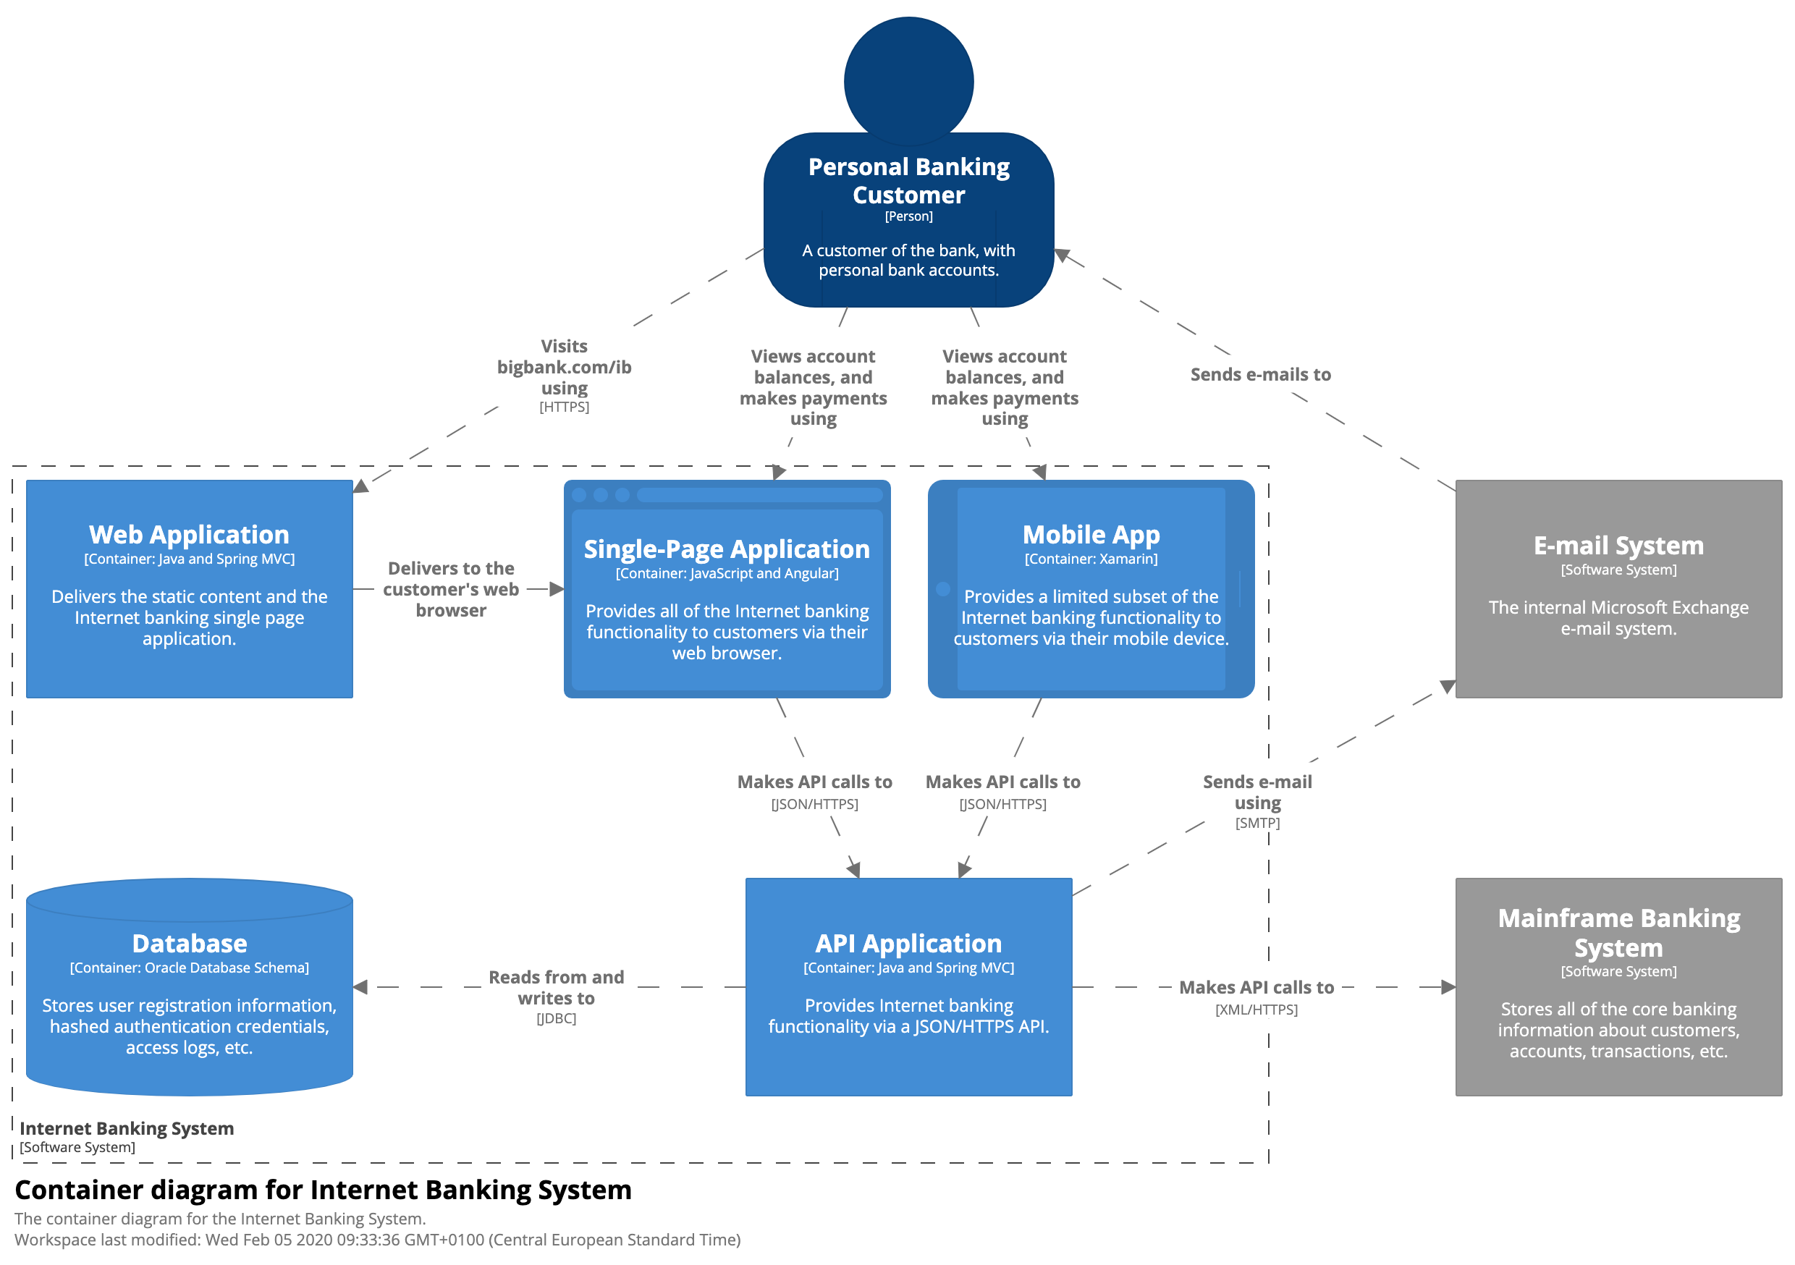
Arkitekturdiagrammer
Notes:
Diagrammer er illustrasjoner av strukturen i programvarearkitekturen.
Diagrammene består av diverse grafiske elementer som bokser, streker, piler, og lignende.
For et programvaresystem er det vanlig å tegne flere diagrammer som gir forskjellige synspunkter på arkitekturen.
Synspunktet tar ofte utgangspunkt i en interessent eller en interessentgruppe, og abstraksjonsnivået kan derfor variere
En leder ønsker å forstå det forretningsmessige perspektivet
Et team ønsker å forstå den tekniske helheten
En utvikler ønsker å vite konkrete detaljer

Slide 4
Arkitekturdiagrammer
Planlegging
Dokumentasjon
Visjon, veiledning og kommunikasjon
Notes:
Diagrammer er illustrasjoner av strukturen i programvarearkitekturen.
Diagrammene består av diverse grafiske elementer som bokser, streker, piler, og lignende.
For et programvaresystem er det vanlig å tegne flere diagrammer som gir forskjellige synspunkter på arkitekturen.
Synspunktet tar ofte utgangspunkt i en interessent eller en interessentgruppe, og abstraksjonsnivået kan derfor variere
En leder ønsker å forstå det forretningsmessige perspektivet
Et team ønsker å forstå den tekniske helheten
En utvikler ønsker å vite konkrete detaljer

Slide 5
C4
En tilnærming til diagramtegning
Basert på hvordan mennesker tenker på programvare
Begrenset sett med nivåer og abstraksjoner
Enkel å lære og bruke
Notes:
Wtf er en «notasjon»? Eksempler: UML, ER, flytdiagram, BPMN

Slide 6
Hva inneholder en C4-modell?
4 abstraksjonsnivåer
Kontekst (nivå 1)
Konteiner (nivå 2)
Komponent (nivå 3)
Kode (nivå 4)
5 diagramelementer
Person
System
Konteiner
Komponent
Relasjon

Slide 7
Nivå 1
Kontekst

Slide 8
Nivå 2
Konteiner
Notes:
Containernivå for banksystemet. Ser relasjoner til kunde, relasjoner mellom komponenter, og eksterne relasjoner til andre systemer

Slide 9
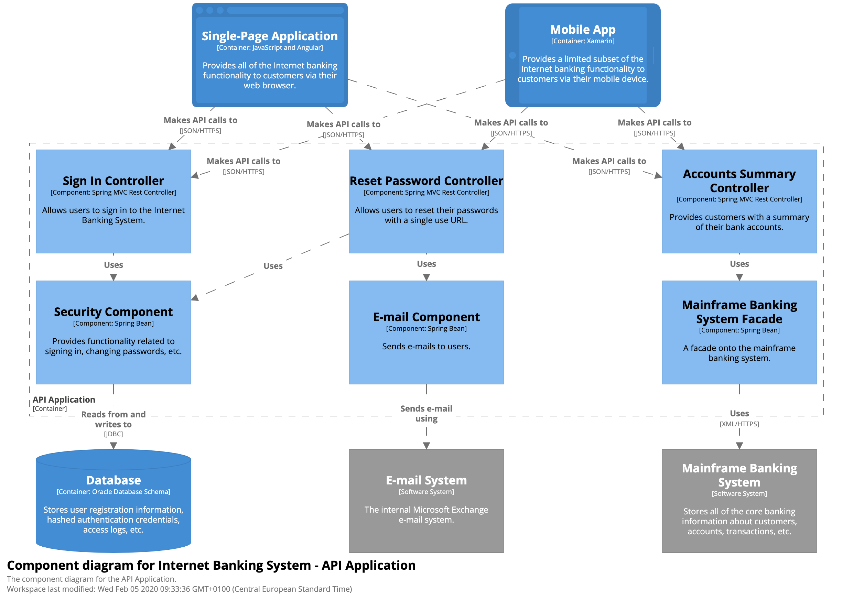
Nivå 3
Komponenter
Notes:
Diagram på komponentnivå for banksystemet. Kunden har ingen interaksjoner direkte med komponenter, men vi kan se hvordan komponentene har relasjoner til andre containere og andre systemer.

Slide 10
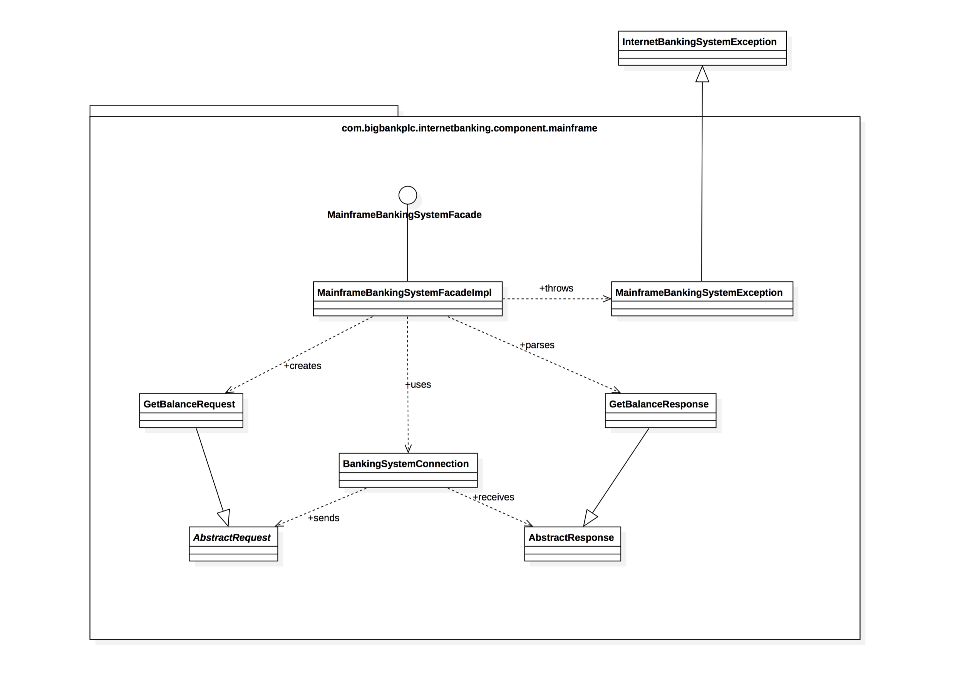
Nivå 4
Kildekode
Notes:
Kodenivå. Optional.
C4 har ingen retningslinjer her, men UML kan jo være et alternativ.
Brukes bare unntaksvis når det er helt nødvendig

Slide 11
Nivå 1
Kontekst
Nivå 2
Konteiner
Nivå 3
Komponenter
Nivå 4
Kildekode
Notes:
Vi har nå sett på 4 forskjellige views. Alle disse springer ut av hierarkiet i en felles modell. Dette er essensen i C4.

Slide 12


Slide 13

Define: Structurizr
En samling med verktøy for å arbeide med “code first”-diagrammer basert på C4

Slide 14
Definering og generering av modeller
Structurizr DSL
Structurizr for Java
PlantUML
Structurizr for Clojure
WebSequenceDiagrams
Structurizr for .NET
Modell
Mermaid
Structurizr for TypeScript
Dot
Structurizr for PHP
Ilograph
Structurizr for Python
HTML
Arch as code
Fremvisning og interaksjon
…
Model
Notes:
Structurizr er en samling med verktøy for å lage arkitekturdiagrammer basert på C4.
Structurizr lar deg definere en enkelt modell som kan rendres til flere views
Den anbefalte måten er å bruke Structurizr DSL som er et domene-spesifikt språk
- Syntaxen ligner litt sånn halvveis på JSON
- Vi skal se på hvordan det ser ut i neste slide.

Slide 15
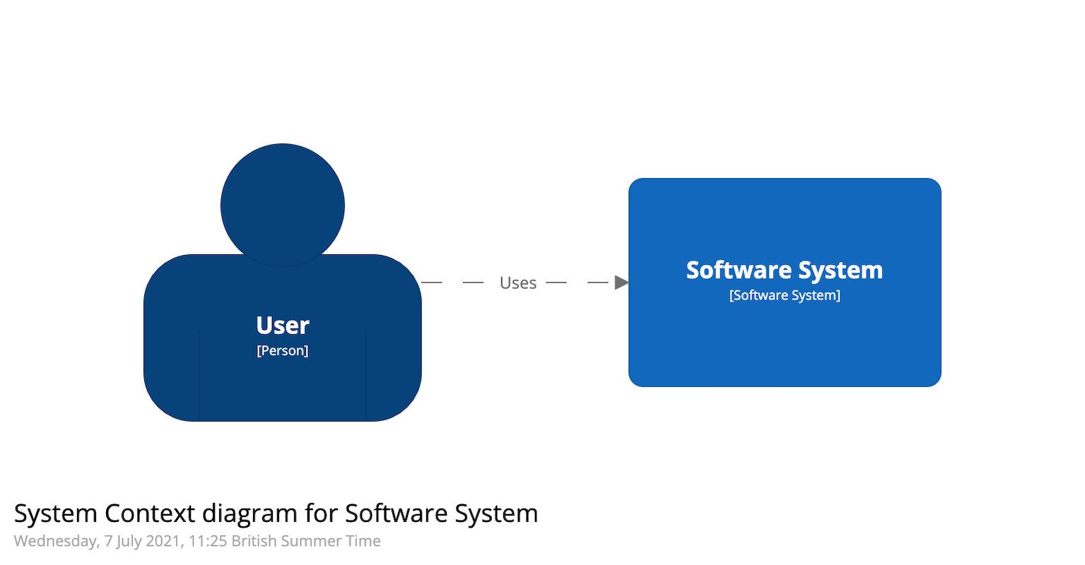
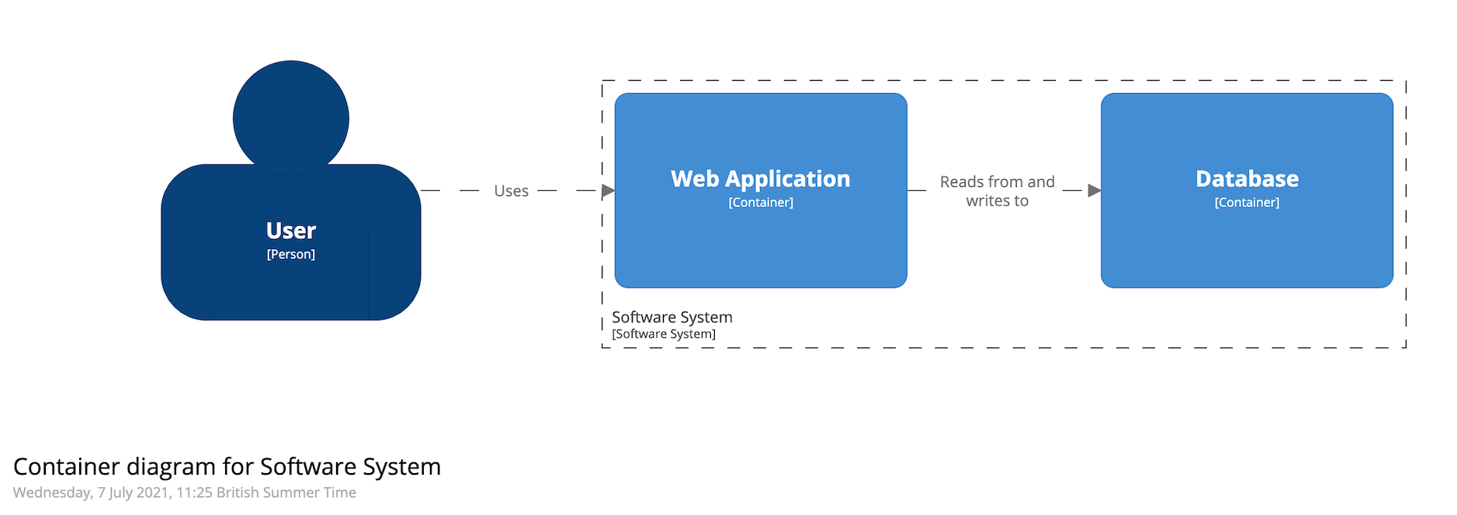
workspace {
model {
user = person "User"
softwareSystem = softwareSystem "Software System" {
webapp = container "Web Application" {
user -> this "Uses"
}
container "Database" {
webapp -> this "Reads from and writes to"
}
}
}
views {
systemContext softwareSystem {
include *
autolayout lr
}
container softwareSystem {
include *
autolayout lr
}
theme default
}
}

Slide 16
Demo
Structurizr Cloud
Structurizr Lite
Structurizr CLI
Structurizr for .NET

Slide 17
Grunner til å like C4:
Gode arkitekturdiagrammer er vanskelig
Diagrammer med riktig abstraksjonsnivå er vanskelig
C4 kan gi veiledning til bedre diagrammer

Slide 18
PlantUML
DSL
WebSequence-Diagrams
JSON
Mermaid
Modell
Verktøy
Views
C#
Dot
Java
Ilograph
Definisjon
JSON
Notes:
En samling med verktøy for å lage arkitekturdiagrammer basert på C4
Structurizr DSL er et domene-spesifikt språk for å definere C4-modeller
Likhetstrekk med Mermaid, PlantUML, WebSequenceDiagrams o.l
Syntaxen ligner litt sånn halvveis på JSON
Structurizr lar deg skrive en modell som kan rendres til flere views

Slide 19
Anywayzzz... Hva er Structurizr?
En samling med verktøy for å lage arkitekturdiagrammer basert på C4
Structurizr DSL er et domene-spesifikt språk for å generere C4-diagrammer
Likhetstrekk med Mermaid, PlantUML, WebSequenceDiagrams o.l
Ligner litt sånn halvveis på JSON
Structurizr lar deg skrive en modell som kan rendres til flere views
Rendering kan gjøres med:
Structurizr Online
Structurizr CLI
Structurizr Docker
Biblioteker for C# (og andre språk)

Slide 20
Structurizr
DSL
Verktøy
Views
Modell
Notes:
En samling med verktøy for å lage arkitekturdiagrammer basert på C4
Structurizr DSL er et domene-spesifikt språk for å definere C4-modeller
Likhetstrekk med Mermaid, PlantUML, WebSequenceDiagrams o.l
Syntaxen ligner litt sånn halvveis på JSON
Structurizr lar deg skrive en modell som kan rendres til flere views
Rendering kan gjøres med:
Structurizr Online
Structurizr CLI
Structurizr Docker
Biblioteker for C# (og andre språk)

Slide 21
Structurizr
Verktøy
Views
Modell
Notes:
En samling med verktøy for å lage arkitekturdiagrammer basert på C4
Structurizr DSL er et domene-spesifikt språk for å definere C4-modeller
Likhetstrekk med Mermaid, PlantUML, WebSequenceDiagrams o.l
Syntaxen ligner litt sånn halvveis på JSON
Structurizr lar deg skrive en modell som kan rendres til flere views

Slide 22
Structurizr
Cloud
DSL
PlantUML
JSON
WebSequence-Diagrams
C4-modell
Verktøy
C#
Mermaid
Java
Dot
Ilograph
JSON
Notes:
En samling med verktøy for å lage arkitekturdiagrammer basert på C4
Structurizr DSL er et domene-spesifikt språk for å definere C4-modeller
Likhetstrekk med Mermaid, PlantUML, WebSequenceDiagrams o.l
Syntaxen ligner litt sånn halvveis på JSON
Structurizr lar deg skrive en modell som kan rendres til flere views

